Slide 1

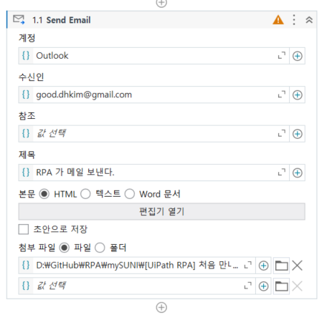

CHAPTER 7
Outlook 메일 보내기
[수업 목표] Outlook 계정을 자동화하여 자동으로 메일을 보낼 수 있다.
[워크플로우]
프로세스
시작
Use Desktop Outlook App
Outlook 계정 연동
Send Email
수신인, 제목, 본문을 입력하고
첨부파일을 첨부해서
메일 전송
프로세스 종료
본 수업 자료를 무단 복제, 가공 및 배포시에 저작권 침해로 법적 책임을 물을 수 있습니다.

Slide 2
CHAPTER 7
Outlook 메일 보내기
[수업 목표] Outlook 계정을 자동화하여 자동으로 메일을 보낼 수 있다.
[워크플로우]
프로세스
시작
Outlook 계정 연동
수신인, 제목, 본문을 입력하고
첨부파일을 첨부해서
메일 전송
프로세스 종료
본 수업 자료를 무단 복제, 가공 및 배포시에 저작권 침해로 법적 책임을 물을 수 있습니다.

Slide 3
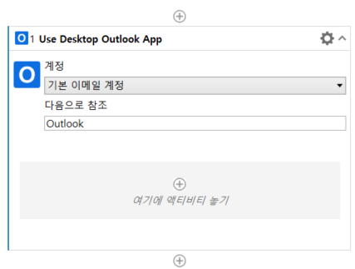
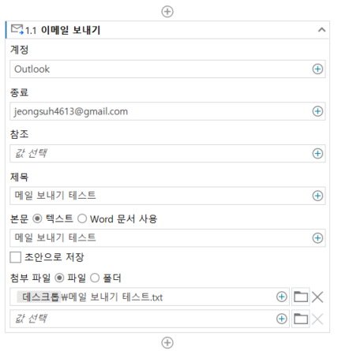
1. Outlook 메일 보내기
01 Use Desktop Outlook App 액티비티를 추가하고, 연동할 계정을 설정한다.
02 Send Email 액티비티를 추가하고, 수신인과 제목, 본문 텍스트를 입력한다.
첨부파일도 임의로 만들어서 첨부하고 마지막으로 초안으로 저장을 체크 해제한다.
초안으로 저장에 체크가 되어있다면 해당 메일은 전송되지 않고
임시 보관함에 저장된다.
본 수업 자료를 무단 복제, 가공 및 배포시에 저작권 침해로 법적 책임을 물을 수 있습니다.

Slide 4
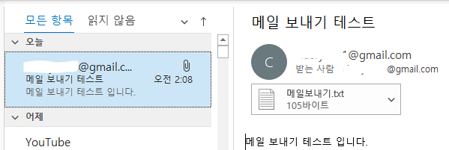
2. 결과
실행결과, 메일이 잘 도착한 것을 확인할 수 있다.
본 수업 자료를 무단 복제, 가공 및 배포시에 저작권 침해로 법적 책임을 물을 수 있습니다.

